Slide 1
Конкурс лучших муниципальных практик, реализуемых на территориях присутствия Госкорпорации «Росатом»
Организация и проведение муниципального конкурса
«Умники и умницы Удомли»
Номинация: развитие человеческого капитала

Slide 2
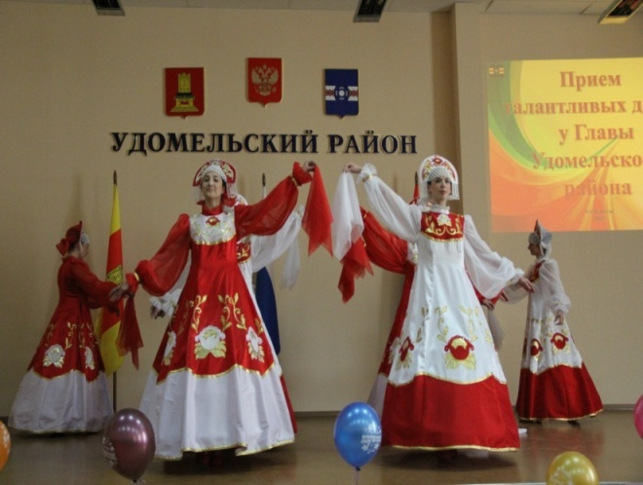
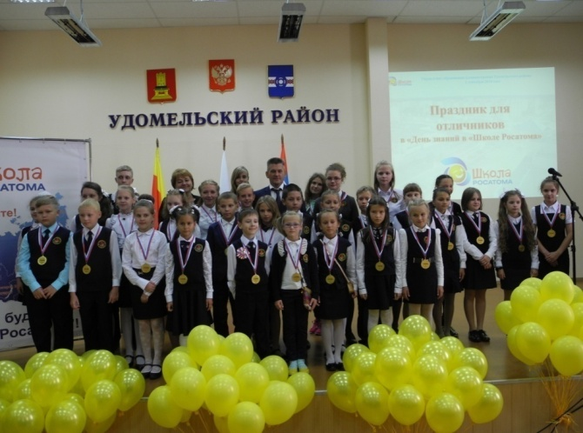
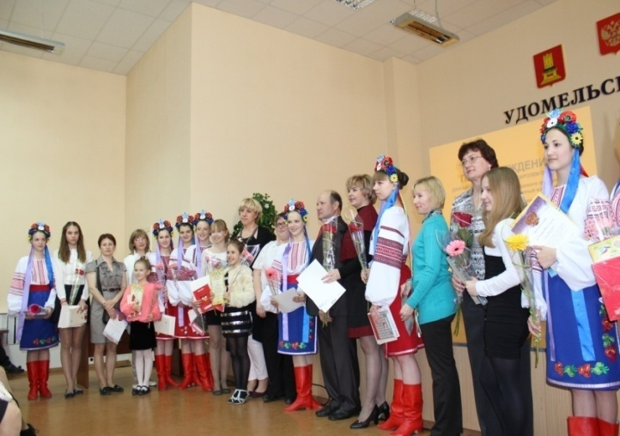
Организация и проведение муниципального конкурса
«Умники и умницы Удомли»
На территории Удомельского городского округа созданы широкие возможности для выявления, развития и поддержки одаренных, инициативных детей, которые реализуются, в том числе, в рамках работы муниципальной системы образования
Реализация программ дополнительного образования
Организация и проведение муниципальных конкурсных мероприятий различных направлений (олимпиады, конкурсы, фестивали )
Организация участия детей в конкурсных мероприятиях регионального, всероссийского, международного уровней
Организация и проведение ежегодных приемов одаренных детей у Главы Удомельского городского округа по итогам учебного года
Организация и проведение Праздника отличников
Организация и проведение Праздника медалистов
Организация и проведение ежегодного муниципального конкурса «Ученик года»
Организация участия педагогических работников и детей в социально-значимых проектах («Школа Росатома», «Слава созидателям» и других)
Но в ходе этой работы недостаточно используется потенциал семьи, часто отсутствует взаимодействие детей и родителей, основными наставниками воспитанников и обучающихся являются педагогические работники.
Поэтому главная идея проведения нового конкурса для одаренных детей «Умники и умницы Удомли» - формирование новых семейных традиций по поддержке одаренности детей.

Slide 3
Организация и проведение муниципального конкурса
«Умники и умницы Удомли»
Конкурс проводится среди детей в возрасте от 3-х до 18-ти лет - воспитанников и обучающихся образовательных учреждений Удомельского городского округа.
Конкурс проводится по возрастным категориям:
1 категория: воспитанники детских садов;
2 категория: обучающиеся 1-4-х классов;
3 категория: обучающиеся 5-9-х классов;
4 категория: обучающиеся10-11-х классов.
Организационный комитет Конкурса в срок до 14 апреля 2018 года определяет состав жюри Конкурса в различных возрастных категориях и организует работу жюри в период с 11 по 30 апреля 2018 года.
Жюри оценивает Портфолио достижений участников Конкурса и до 30 апреля 2018 года включительно определяет победителей конкурса по наибольшему количеству набранных баллов.
Победители определяются в каждой возрастной категории в количестве 25-ти детей (всего 100 победителей Конкурса).
Победители награждаются дипломами победителей Конкурса стипендией от Калининской АЭС в размере 12 (двенадцать) тысяч рублей на человека.
Награждение победителей Конкурса проходит 15 мая 2018 года в рамках празднования Международного Дня семьи.

Slide 4
Организация и проведение муниципального конкурса
«Умники и умницы Удомли»
Афиша конкурса

Slide 5
15 мая 2018 года
Международный День семьи
Награждение победителей муниципального конкурса
«Умники и умницы Удомли»

Slide 6
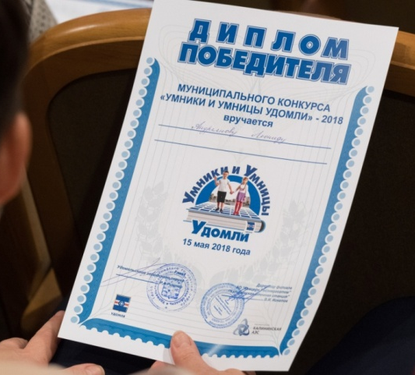
Награждение победителей муниципального конкурса «Умники и умницы Удомли»

Slide 7
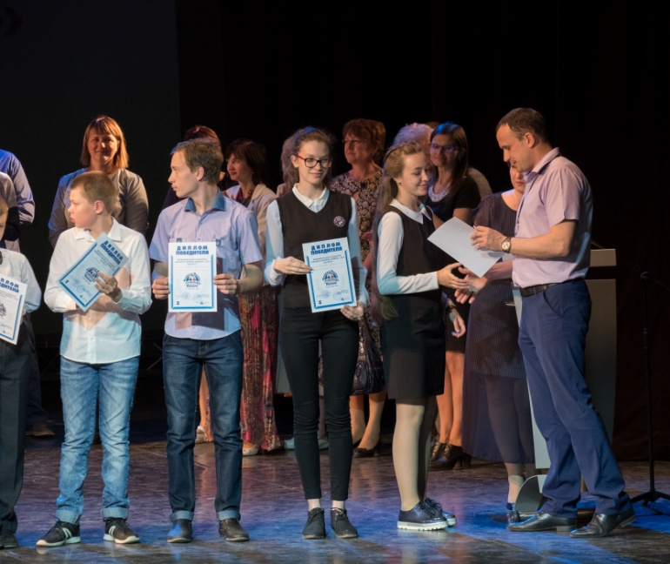
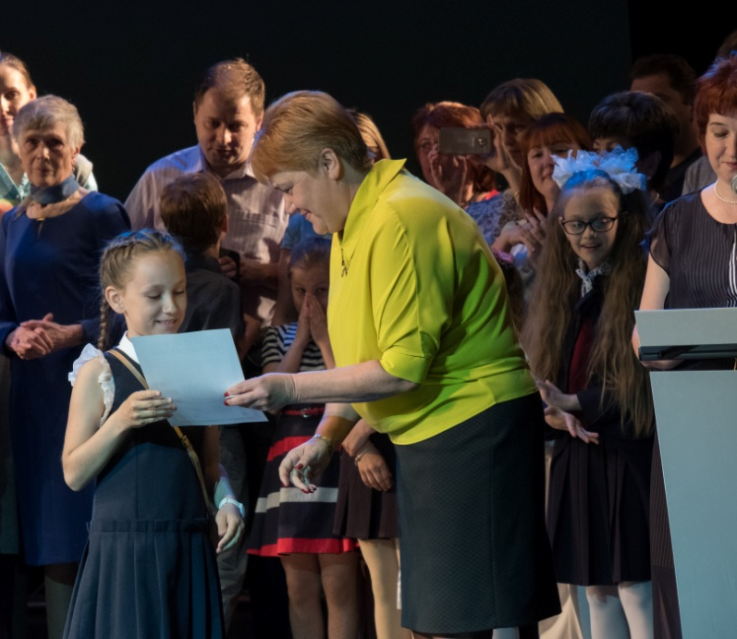
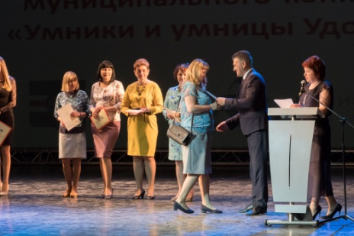
Награждение победителей муниципального конкурса «Умники и умницы Удомли»

Slide 8
Конкурс лучших муниципальных практик, реализуемых на территориях присутствия Госкорпорации «Росатом»
Организация и проведение муниципального конкурса
«Умники и умницы Удомли»
Номинация: развитие человеческого капитала
Корнилова Любовь Николаевна, заместитель Главы Администрации Удомельского городского округа 848-255-5-42-04 ln.kornilova@gmail.com
Алексеева Светлана Викторовна руководитель Управления образования Администрации Удомельского городского округа 848-255-5-39-57 1alekseeva@yandex.ru

